Slide 1
CYBERBULLYING
WSPÓŁCZESNE OBLICZE PRZEMOCY

Slide 2
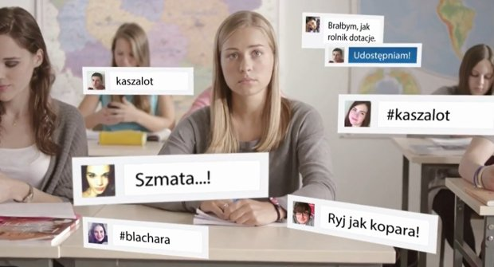
Co to jest CYBERBULLYING?
Jest to agresja elektroniczna z użyciem technologii komunikacyjnych

Slide 3
Specyficzny dla cyberprzemocy, w porównaniu z przemocą „tradycyjną”, jest wysoki poziom anonimowości sprawcy (a przynajmniej jego przekonanie o własnej anonimowości).

Slide 4
W jaki sposób przejawia się
cyberprzemoc?

Slide 5
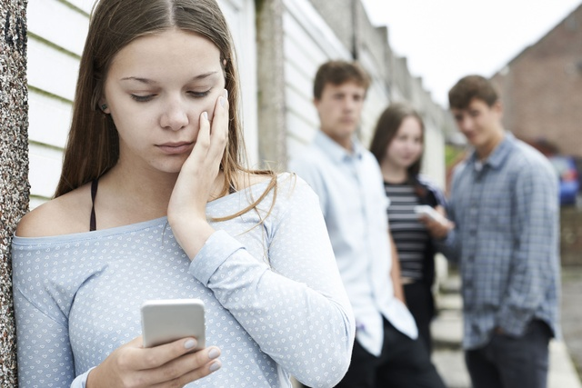
Poprzez wysyłanie wulgarnych i złośliwych SMS-ów i e-maili.
Poprzez straszenie, nękanie, poniżanie i obrażanie za pomocą telefonu komórkowego albo w sieci.
Poprzez obraźliwe komentowanie wpisów na blogu lub na portalu społecznościowym.
Poprzez rejestrowanie, publikowanie i rozsyłanie ośmieszających informacji, filmów lub zdjęć.
Poprzez podszywanie się pod osobę w Internecie (tworzenie kompromitującej strony lub blogu pod czyimś imieniem).
Poprzez dręczenie przez komunikatory typu Messenger.
Poprzez włamania na konta pocztowe w celu rozsyłania ośmieszających wiadomości, kopii e-maili itp.

Slide 6
Sygnały, które mogą wskazywać, że młody człowiek stał się ofiarą cyberprzemocy:

Slide 7
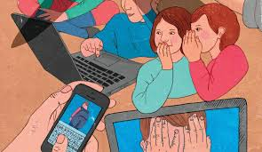
Zmiana zachowania. Dotychczas radosny, energiczny młody człowiek może zmienić swoje zachowanie – stać się apatyczny, niechętny do podejmowania codziennych czynności. Rodzic może zauważyć zdenerwowanie lub złość, podczas lub po korzystaniu z Internetu.
Tajemnice i sekrety związane z tym, co młody człowiek robi w sieci. Może unikać korzystania z Internetu przy rodzicach, szybko wyłączać oglądane strony czy też usuwać historię oglądanych stron, aby rodzice nie zorientowali się o kłopotach.
Wycofanie z relacji z rodziną, bliskimi i rówieśnikami. Zraniony czy zastraszony nastolatek nie chce rozmawiać otwarcie o tym, jakie doświadczenia spotkały go w świecie wirtualnym.

Slide 8
Unika towarzystwa rówieśników. Nie chcąc narażać się na dalsze przykrości, szczególnie jeśli krzywdzące nastolatka informacje czy zdjęcia, dotarły do ogółu znajomych. Cechą Internetu jest szybkość rozpowszechniania informacji i szeroki dostęp do nich. Często zdarza się, że ośmieszająca informacja rozchodzi się dalej, nawet do osób które nie znają bezpośrednio ofiary. Możliwość udostępniania i wysyłania treści wpływa na trudność w ich kontrolowaniu.
Ma gorsze wyniki w nauce. Z powodu cyberprzemocy młody człowiek nie ma ochoty pojawiać się w szkole i trudno skupić mu się na nauce, a w domu problemy skutecznie odwracają uwagę od zadanych lekcji.
Nerwowo reaguje. Jest zestresowany, nie tylko podczas otrzymywania wiadomości lub powiadomień z portali internetowych.
Unika rozmów. Szczególnie tych dotyczących korzystania z Internetu, na temat znajomych, z którymi się w ten sposób kontaktuje.

Slide 9
PRAWNA OCHRONA PRZED CYBERPRZEMOCĄ

Slide 10
W przypadku cyberprzemocy dostępne są dwie drogi ochrony prawnej: karna i cywilna. Jest to istotne rozróżnienie ze względu na fakt, iż mnogość możliwości działań przemocowych przy użyciu nowych technologii powoduje, że przestępstwa zawarte w kodeksie karnym nie obejmują ich swoim zakresem.
W związku z tym, w niektórych przypadkach, niemożliwe jest skierowanie sprawy do postępowania karnego (zgłoszenia jako przestępstwa). W takich sytuacjach konieczne jest posłużenie się drogą cywilną, czyli drogą roszczeń odszkodowawczych.

Slide 11
Należy pamiętać, że:
w przypadku cyberprzemocy w stosunku do dzieci, czyli osób poniżej 18 r.ż., wszystkie działania prawne realizują rodzice lub opiekunowie prawni. Nie jest możliwe dochodzenie odpowiedzialności prawnej dziecka pokrzywdzonego cyberprzemocą bez współpracy z rodzicami.
Niezależnie od formy cyberprzemocy, jeżeli podejrzewamy, że sprawcą cyberprzemocy jest osoba poniżej 17 r.ż., działania w sprawie realizuje sąd rodzinny i nieletnich, właściwy ze względu na miejsce pobytu ewentualnego sprawcy cyberprzemocy. Tam należy złożyć informację o doświadczanej przez dziecko cyberprzemocy.
Warto zwrócić uwagę na kilka przepisów, a mianowicie:

Slide 12
Upublicznianie wizerunku, nazwiska, pseudonimu osoby bez zgody, bez wiedzy lub wbrew woli ich właściciela.
Kodeks cywilny
Art. 23.
Dobra osobiste człowieka, jak w szczególności zdrowie, wolność, cześć, swoboda sumienia, nazwisko lub pseudonim, wizerunek, tajemnica korespondencji, nietykalność mieszkania, twórczość naukowa, artystyczna, wynalazcza i racjonalizatorska, pozostają pod ochroną prawa cywilnego niezależnie od ochrony przewidzianej w innych przepisach.
Art. 24.
§ 1. Ten, czyje dobro osobiste zostaje zagrożone cudzym działaniem, może żądać zaniechania tego działania, chyba, że nie jest ono bezprawne. W razie dokonanego naruszenia może on także żądać, ażeby osoba, która dopuściła się naruszenia, dopełniła czynności potrzebnych do usunięcia jego skutków, w szczególności ażeby złożyła oświadczenie odpowiedniej treści i w odpowiedniej formie. Na zasadach przewidzianych w kodeksie może on również żądać zadośćuczynienia pieniężnego lub zapłaty odpowiedniej sumy pieniężnej na wskazany cel społeczny. § 2. Jeżeli wskutek naruszenia dobra osobistego została wyrządzona szkoda majątkowa, poszkodowany może żądać jej naprawienia na zasadach ogólnych. § 3. Przepisy powyższe nie uchybiają uprawnieniom przewidzianym w innych przepisach, w szczególności w prawie autorskim oraz w prawie wynalazczym.

Slide 13
Naruszenie czci - zniesławienie, znieważenie, pomówienie
Kodeks karny
Art. 212.
§ 1. Kto pomawia inną osobę, grupę osób, instytucję, osobę prawną lub jednostkę organizacyjną nie mającą osobowości prawnej o takie postępowanie lub właściwości, które mogą poniżyć ją w opinii publicznej lub narazić na utratę zaufania potrzebnego dla danego stanowiska, zawodu lub rodzaju działalności, podlega grzywnie, karze ograniczenia albo pozbawienia wolności do roku. § 2. Jeżeli sprawca dopuszcza się czynu określonego w § 1 za pomocą środków masowego komunikowania, podlega grzywnie, karze ograniczenia wolności albo pozbawienia wolności do lat 2. § 3. W razie skazania za przestępstwo określone w § 1 lub 2 sąd może orzec nawiązkę na rzecz pokrzywdzonego, Polskiego Czerwonego Krzyża albo na inny cel społeczny wskazany przez pokrzywdzonego. § 4. Ściganie przestępstwa określonego w § 1 lub 2 odbywa się z oskarżenia prywatnego.
Art. 216.
§ 1. Kto znieważa inną osobę w jej obecności albo choćby pod jej nieobecność, lecz publicznie lub w zamiarze, aby zniewaga do osoby tej dotarła, podlega grzywnie albo karze ograniczenia wolności. § 2. Kto znieważa inną osobę za pomocą środków masowego komunikowania, podlega grzywnie, karze ograniczenia wolności albo pozbawienia wolności do roku. § 3. Jeżeli zniewagę wywołało wyzywające zachowanie się pokrzywdzonego albo jeżeli pokrzywdzony odpowiedział naruszeniem nietykalności cielesnej lub zniewagą wzajemną, sąd może odstąpić od wymierzenia kary. § 4. W razie skazania za przestępstwo określone w § 2 sąd może orzec nawiązkę na rzecz pokrzywdzonego, Polskiego Czerwonego Krzyża albo na inny cel społeczny wskazany przez pokrzywdzonego. § 5. Ściganie odbywa się z oskarżenia prywatnego.

Slide 14
Włamanie do miejsca w Internecie strzeżonego hasłem lub innym zabezpieczeniem.
Kodeks karny
Art. 267.
§ 1. Kto bez uprawnienia uzyskuje informację dla niego nie przeznaczoną, otwierając zamknięte pismo, podłączając się do przewodu służącego do przekazywania informacji lub przełamując elektroniczne, magnetyczne albo inne szczególne jej zabezpieczenie, podlega grzywnie, karze ograniczenia wolności albo pozbawienia wolności do lat 2. § 2. Tej samej karze podlega, kto w celu uzyskania informacji, do której nie jest uprawniony, zakłada lub posługuje się urządzeniem podsłuchowym, wizualnym albo innym urządzeniem specjalnym. § 3. Tej samej karze podlega, kto informację uzyskaną w sposób określony w § 1 lub 2 ujawnia innej osobie. § 4. Ściganie przestępstwa określonego w § 1–3 następuje na wniosek pokrzywdzonego.
Art. 268a.
§ 1. Kto, nie będąc do tego uprawnionym, niszczy, uszkadza, usuwa, zmienia lub utrudnia dostęp do danych informatycznych albo w istotnym stopniu zakłóca lub uniemożliwia automatyczne przetwarzanie, gromadzenie lub przekazywanie takich danych, podlega karze pozbawienia wolności do lat 3. § 2. Kto, dopuszczając się czynu określonego w § 1, wyrządza znaczną szkodę majątkową, podlega karze pozbawienia wolności od 3 miesięcy do lat 5. § 3. Ściganie przestępstwa określonego w § 1 lub 2 następuje na wniosek pokrzywdzonego.

Slide 15
Grożenie komuś popełnieniem przestępstwa (np. pozbawieniem życia) przez Internet
Kodeks karny
Art. 190.
§ 1. Kto grozi innej osobie popełnieniem przestępstwa na jej szkodę lub szkodę osoby najbliższej, jeżeli groźba wzbudza w zagrożonym uzasadnioną obawę, że będzie spełniona, podlega grzywnie, karze ograniczenia wolności albo pozbawienia wolności do lat 2. § 2. Ściganie następuje na wniosek pokrzywdzonego.
Art. 191.
§ 1. Kto stosuje przemoc wobec osoby lub groźbę bezprawną w celu zmuszenia innej osoby do określonego działania, zaniechania lub znoszenia, podlega karze pozbawienia wolności do lat 3. § 2. Jeżeli sprawca działa w sposób określony w § 1 w celu wymuszenia zwrotu wierzytelności, podlega karze pozbawienia wolności od 3 miesięcy do lat 5.

Slide 16
Używanie w Internecie wulgarnych zwrotów (w miejscach dostępnych powszechnie, czyli nie wymagających np. znajomości hasła i logowania się).
Kodeks wykroczeń
Art. 141.
Kto w miejscu publicznym umieszcza nieprzyzwoite ogłoszenie, napis lub rysunek albo używa słów nieprzyzwoitych, podlega karze ograniczenia wolności, grzywny do 1500 zł albo karze nagany.

Slide 17
Złośliwe niepokojenie jakiejś osoby w celu dokuczenia jej poprzez wykorzystanie Internetu.
Kodeks wykroczeń
Art. 107.
Kto w celu dokuczenia innej osobie złośliwie wprowadza ją w błąd lub w inny sposób złośliwie niepokoi, podlega karze ograniczenia wolności, grzywny do 1500 zł albo karze nagany.

Slide 18
Jeśli udostępniamy określoną informację w Internecie — tracimy nad nią kontrolę. Sieć nie zapomina, zamieszczone materiały pozostają tam na zawsze. Dotyczy to nie tylko serwisów społecznościowych, ale praktycznie każdej aktywności w Internecie.

Slide 19
Dziękujemy
za uwagę

